Slide 1

Carbon-Free
탄소 줄이기 프로젝트
2143736 이준원
2143922 김화영
2019206 오승연

Slide 2
Carbon-Free
주제
Main (03)
클라우드 내 웹사이트의 탄소배출량을
예측하는 기술 개발

Slide 3
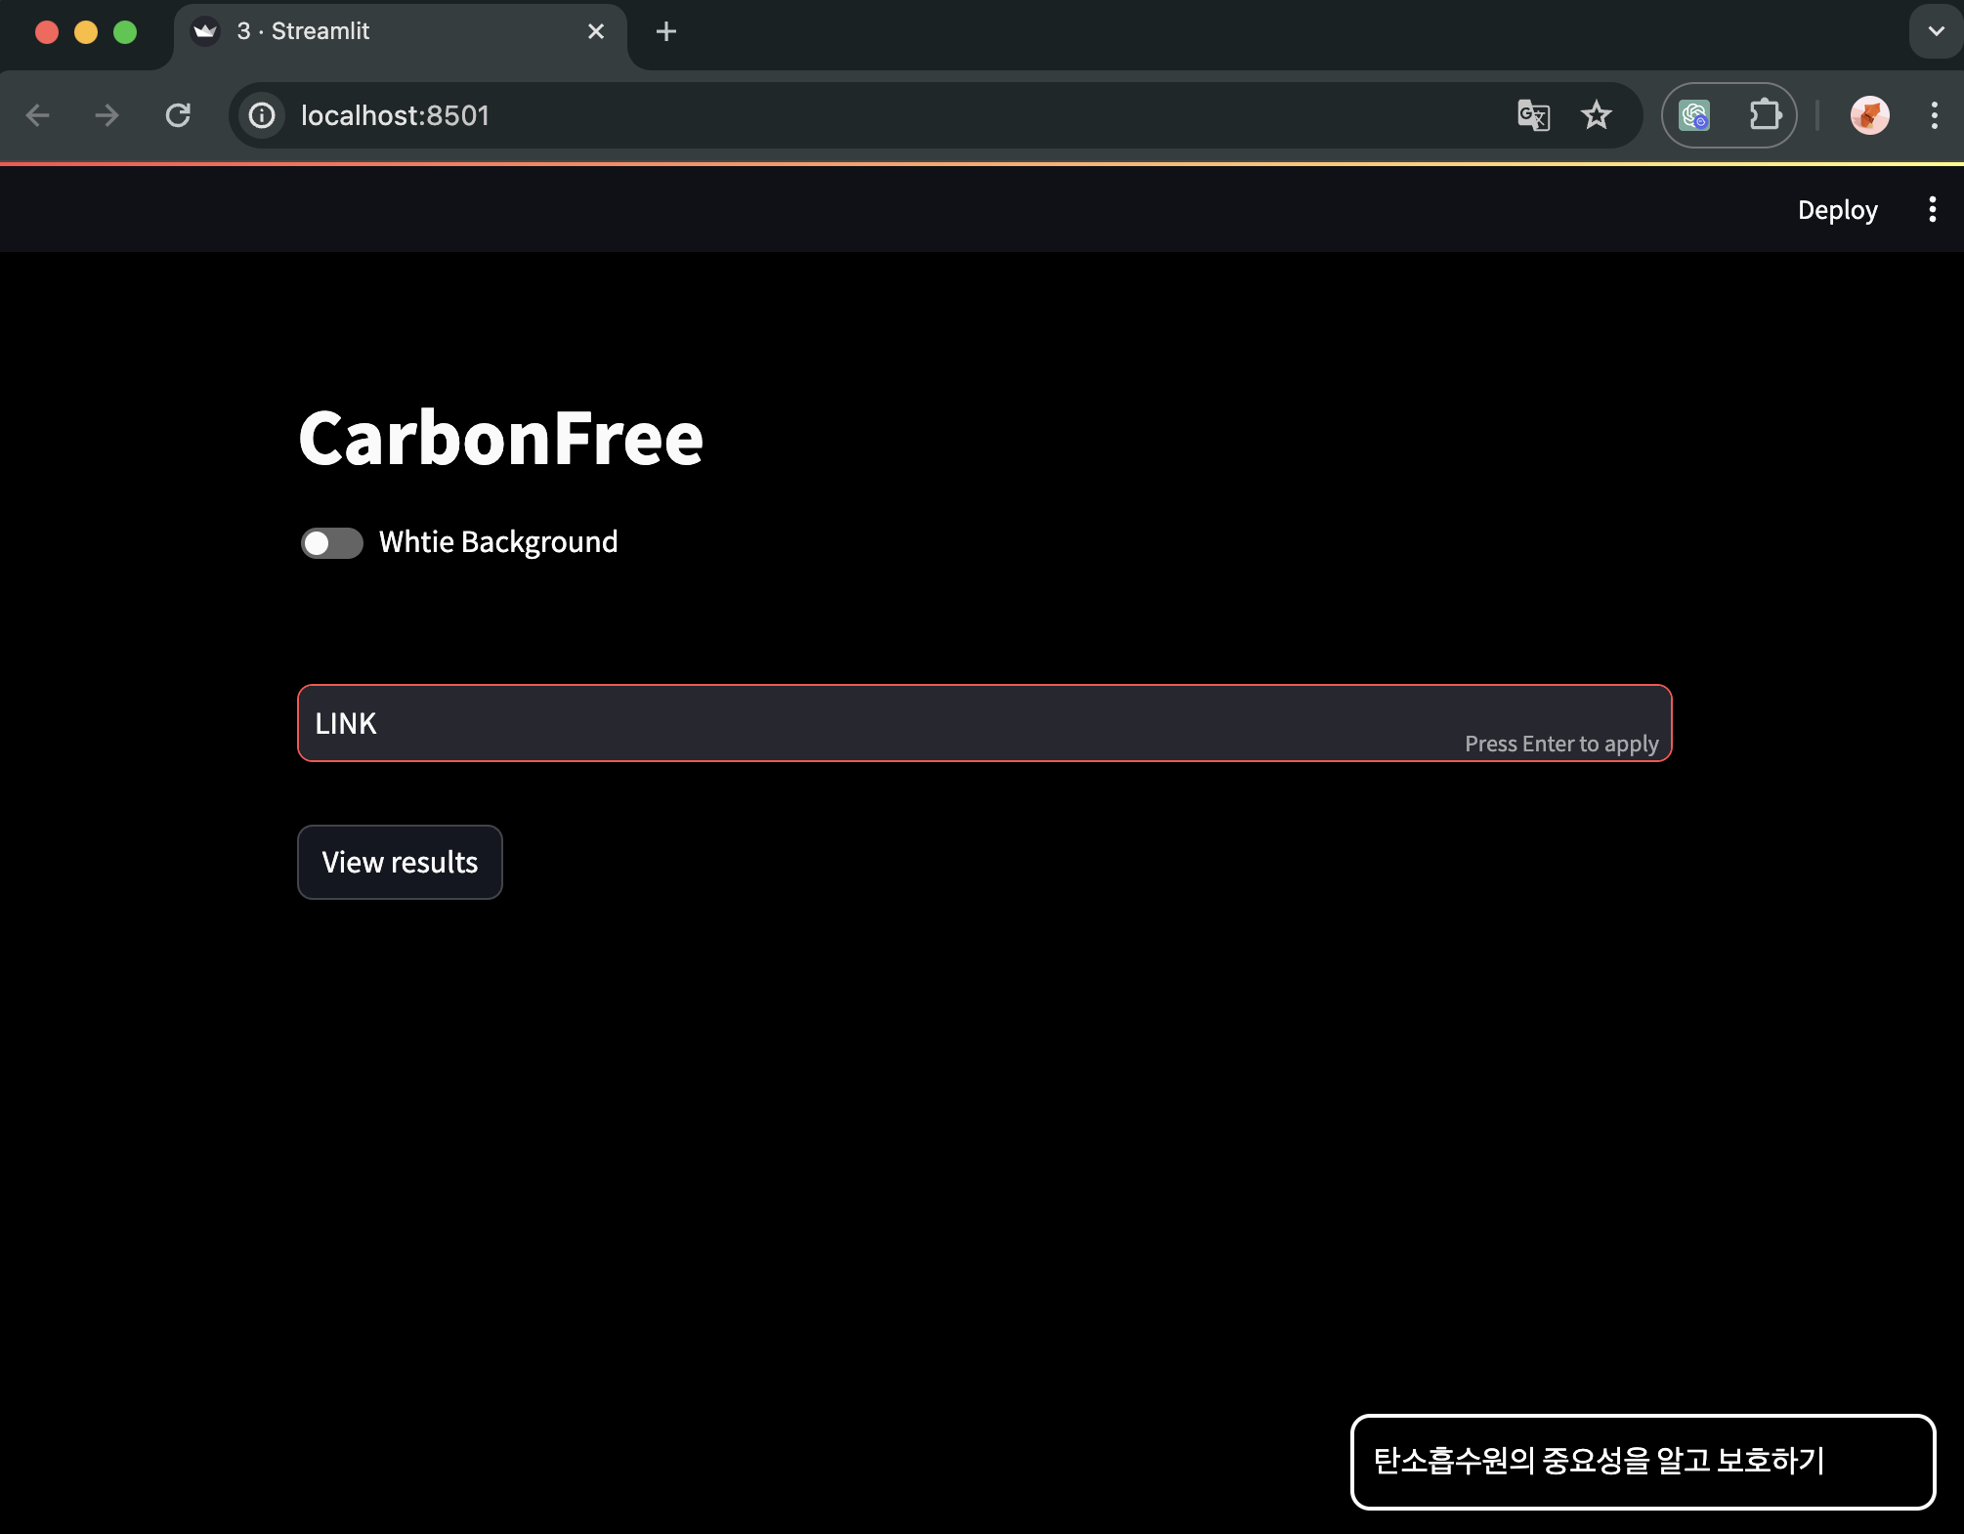
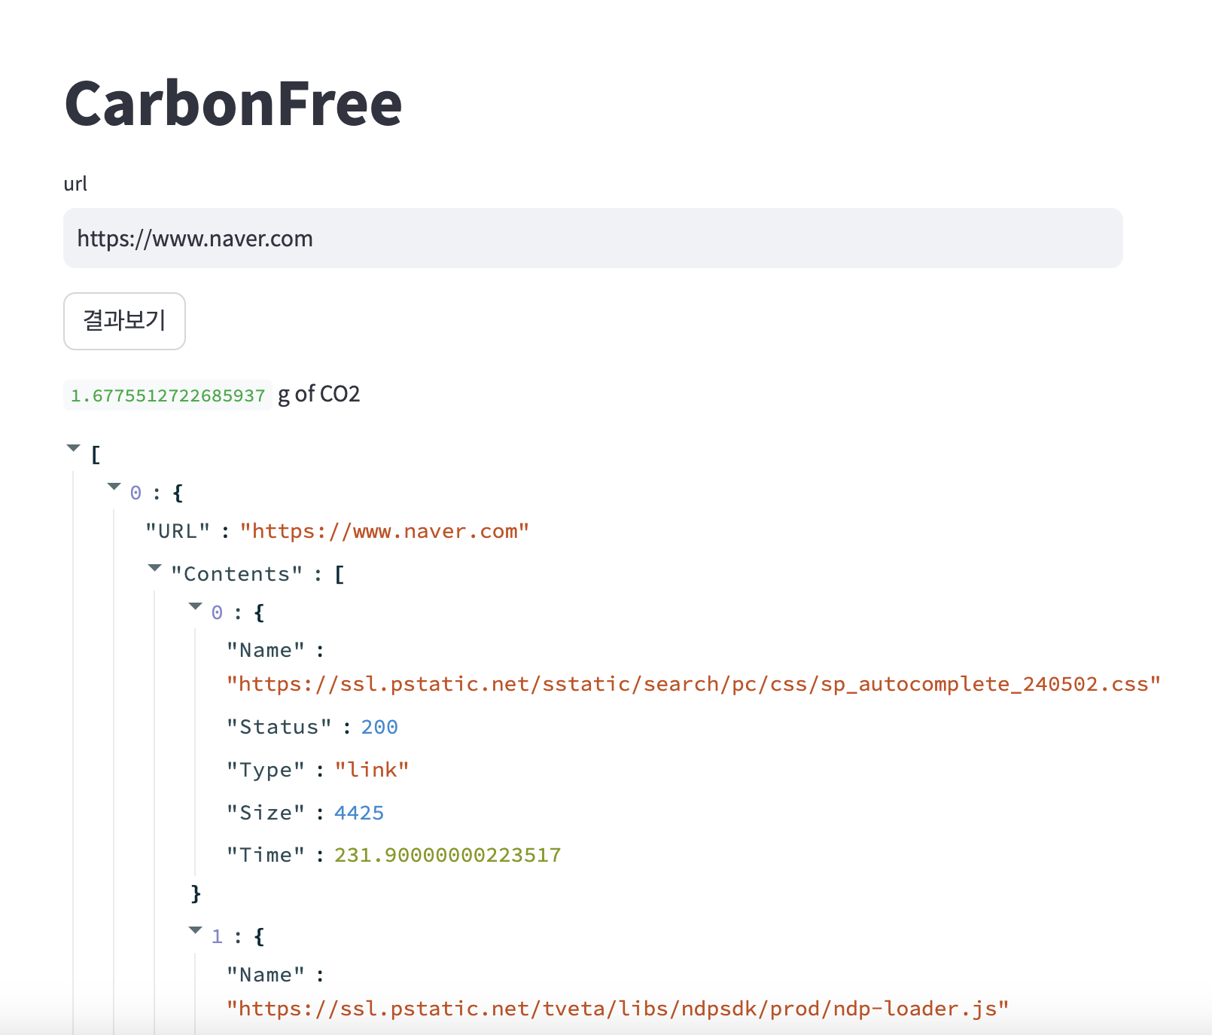
Carbon - free ㅤ ㅤ
이때까지…
streamlit - backend 연동
1
탄소배출량 등급
2
streamlit
3
backend
구간 산정 | 등급 | 범위
CO2<=0.01186607516705 | A+ | 0~5%
CO2<=0.06342066752985 | A | 5~10%
CO2<=0.84630370622500 | B | 10~20%
CO2<=2.35371515683271 | C | 20~30%
CO2<=6.59464377557113 | D | 30~50%
CO2>6.594643775571138 | F | 50%~
Notes:
어디까지 진행정도?

Slide 4
Carbon - free ㅤ ㅤ
Feedback
5월 27일 피드백
탄소 등급의 신뢰도 향상 → 데이터셋을 지속적으로 추가하여 재검토
Notes:
어디까지 진행정도?

Slide 5
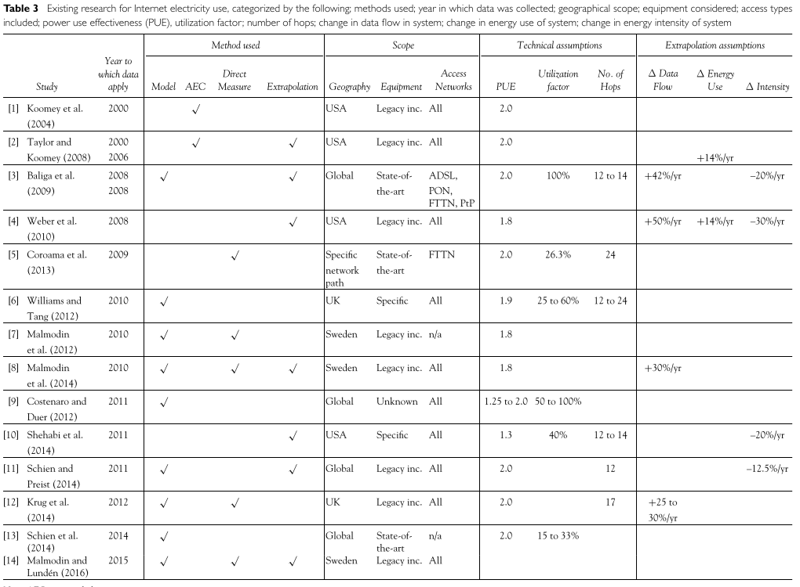
Carbon - free ㅤ ㅤ
정량적 목표
웹페이지 탄소발생량 기존보다 20% 감소
Electricity Intensity of Internet Data Transmission: Untangling the Estimates
First published: 01 August 2017 https://doi.org/10.1111/jiec.12630
Citations: 89

Slide 6
Carbon - free ㅤ ㅤ
RnR
Role & Responsibility
금주 활동계획 (5/27~) | 검색링크 세부분석 후 웹페이지에 띄우기 1차 웹페이지 배포
 | 팀원 1 (이준원) | 팀원 2 (김화영) | 팀원 3 (오승연)
금주 개인별 활동계획 | 페이지 세부분석 코드 작성 및 API 제작 클라우드 기반 배포 | 데이터셋 추가 수집 클라우드 기반 배포 등급이미지 사이즈 조절 및 수정 웹페이지 코드 리팩토링 페이지 세부분석을 통한 시각화

Slide 7
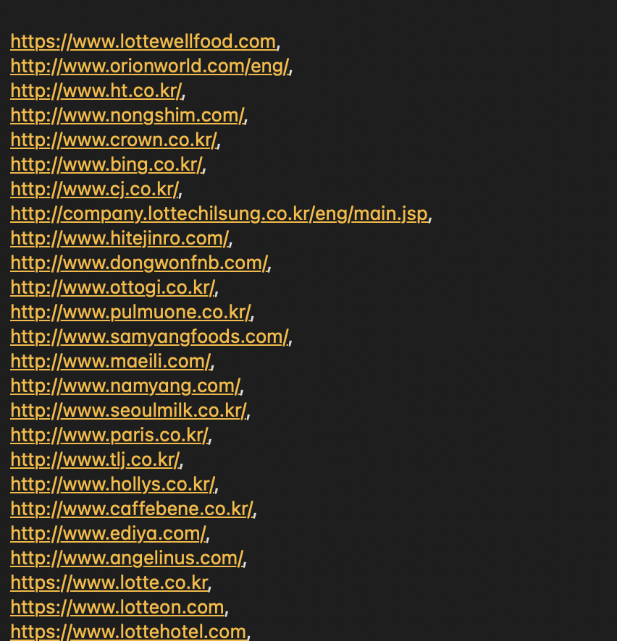
Carbon - free ㅤ ㅤ
데이터 셋 추가
신뢰도 향상을 위해
수집된 데이터셋 링크 500개에서
약 500개 이상을 추가하여
1000개정도의 데이터 셋으로
재검토를 완료

Slide 8
Carbon - free ㅤ ㅤ
탄소등급분류표 구간 산정 변경
구간 산정 | 등급 | 데이터 분류 범위
CO2 <= 0.02589057974014435 | A+ | 0~5%
CO2 <= 0.14711818580724303 | A | 5~10%
CO2 <= 1.187880521816835 | B | 10~20%
CO2 <= 2.699545392443686 | C | 20~30%
CO2 <= 8.490373140199855 | D | 30~50%
CO2 > 8.490373140199855 | F | 50%~

Slide 9
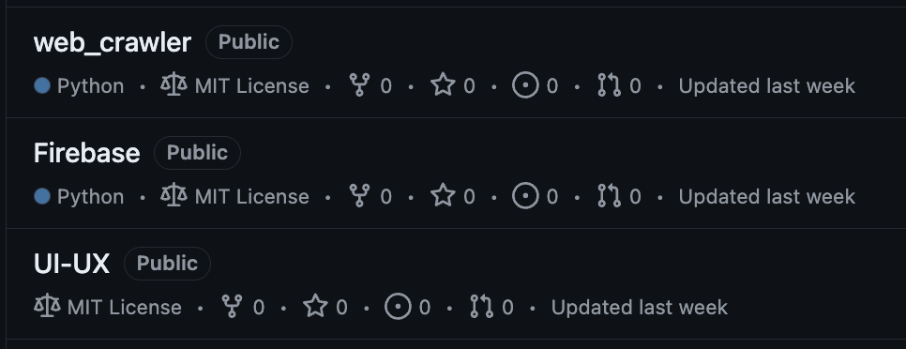
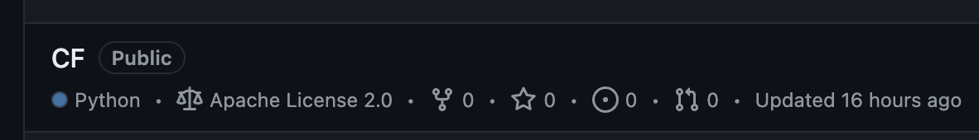
Carbon - free ㅤ ㅤ
코드 리팩토링
추가 기능을 개발 중,
기존코드에서는 코드가 다 분리되고, 길고 오래걸렸음.
따라서 코드 리팩토링을 거쳐 코드 최적화 및 분할을 진행함.

Slide 10

Carbon - free ㅤ ㅤ
배포
실증적프로젝트 자재비로 신청한 라즈베리파이에 배포를 해보려고 하였으나
(클라우드는 비용이 나가므로)
아직 라즈베리파이가 도착하지 않아 배포가 늦어진 상태.

Slide 11

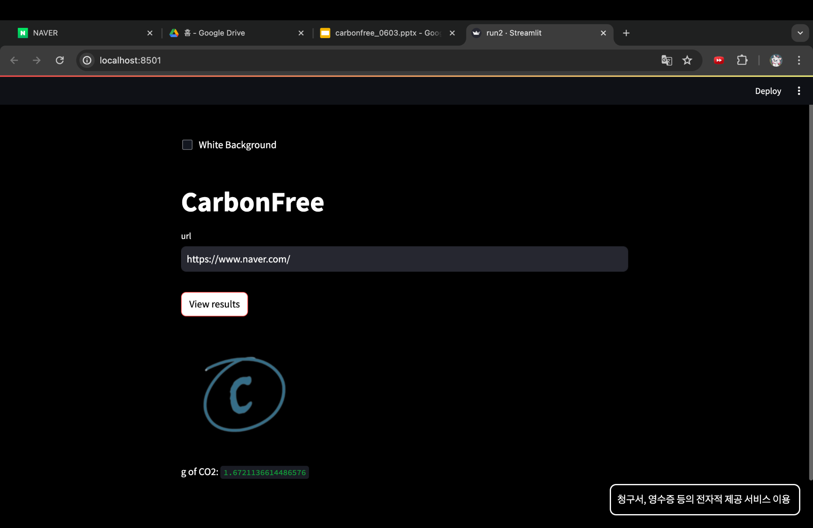
Carbon - free ㅤ ㅤ
웹페이지 수정 - 등급이미지 사이즈 줄이기

Slide 12
Carbon - free ㅤ ㅤ
RnR
Role & Responsibility
금주 활동계획 (6/3~) | 분석페이지 제작 웹페이지 배포
 | 팀원 1 (이준원) | 팀원 2 (김화영) | 팀원 3 (오승연)
금주 개인별 활동계획 | 1차 배포(팀원들과 함께) 탄소 분석페이지 제작 웹페이지 추가 수정
차주 활동계획 | 웹페이지와 함께 최종 발표

Slide 13


Carbon - free ㅤ ㅤ
감사합니다

